Slide 1
BAB 6:
ANALISIS PENYATA KEWANGAN

Slide 2
BAB 6: ANALISIS PENYATA KEWANGAN
6.1 Pengenalan Sistem Maklumat Kewangan
6.2 Penyata Kewangan
6.3 Kawalan Kewangan

Slide 3
6.1 PENGENALAN SISTEM MAKLUMAT KEWANGAN
a) Menjelaskan Persamaan Perakaunan dan Modal Kerja
Persamaan perakaunan ditunjukkan seperti berikut:
ASET
LIABILITI
EKUITI

Slide 4
6.1 PENGENALAN SISTEM MAKLUMAT KEWANGAN
a) Menjelaskan Persamaan Perakaunan dan Modal Kerja
Nilai Aset Bersih ditunjukkan seperti berikut:
ASET
LIABILITI
EKUITI @ ASET BERSIH

Slide 5
Persamaan Perakaunan
Rumus yang digunakan untuk menghitung Jumlah Aset, Liabiliti dan Ekuiti
Mengambilkira kedudukan aset-aset perniagaan dan sumber terhasilnya aset tersebut sama ada daripada pembiayaan sendiri (modal) atau daripada pihak luar melalui tanggungan.
Terbit daripada Prinsip Entiti Berasingan.
Ekuiti Pemilik ialah bagi perniagaan milikan tunggal manakala Ekuiti Pemegang Saham bagi syarikat.

Slide 6
Modal Kerja Bersih/Modal Kerja
Rumus Modal kerja Bersih/Modal Kerja ditunjukkan seperti berikut:
MODAL KERJA BERSIH
ASET SEMASA
LIABILITI SEMASA

Slide 7
Modal Kerja Bersih/Modal Kerja
Juga dikenali sebagai Modal Pusingan. Ia merupakan semua pelaburan firma dalam aset semasa.
Aset yg dimiliki dijangka tidak akan disimpan melebihi tempoh setahun.
Aset semasa antaranya meliputi:
Tunai
Sekuriti boleh pasar
Akaun Belum Terima
Akaun prabayar
Inventori

Slide 8
6.2 PENYATA KEWANGAN
a) Menjelaskan kepentingan pihak-pihak berkepentingan terhadap penyata kewangan dan nisbah kewangan
Pihak-pihak berkepentingan yang mahu melihat penyata kewangan dan nisbah kewangan ialah:
1. Pengurusan
2. Pelabur
3. Pembiaya
4. Pembekal
5. Pesaing
6. Pekerja

Slide 9
1
PENGURUSAN
Pihak pengurusan menggunakan penyata dan analisis nisbah untuk membuat perancangan dan kawalan dengan berkesan.
Melalui analisis, mereka menentukan bagaimana untuk membiayai ativiti firma dan menentukan kegiatan yang patut diceburi oleh firma.
Analisis juga membantu pengurusan menentukan jumlah dividen yang patut dibayar kepada pemegang saham.
Ia juga membantu pengurusan menilai prestasi kakitangan syarikat dalam usaha untuk memberikan bonus dan lain-lain.

Slide 10
2
PELABUR
Pihak yang berminat melihat perkembangan firma dari semasa ke semasa.
Pelabur melihat penyata dan analisis untuk mengetahui pencapaian syarikat kerana kedudukan kewangan mempengaruhi harga saham syarikat.
Mereka mengkaji keupayaan, kelemahan dan peluang dalam sesebuah firma – sama ada untuk melabur @ melepaskan pegangan ke atas saham syarikat.
Pelabur gemar melihat nisbah keberuntungan.

Slide 11
3
PEMBIAYA
Pembiaya melihat prestasi kewangan yang lepas dalam aspek kemandirian bagi mengetahui kemampuan syarikat membayar balik hutang.
Mereka melihat nisbah penggunaan hutang sedia ada, sama ada masih ada ruang untuk mendapatkan pinjaman atau tidak.
Pembiaya gemar melihat nisbah kecairan dan nisbah hutang.

Slide 12
4
PEMBEKAL
Pembekal termasuklah kreditor yang memberi pinjaman @ bakal memberi pinjaman.
Pembekal mengkaji penyata dan analisis nisbah kewangan untuk mengetahui sama ada firma mampu membayar semua hutang-hutangnya dan faedah pinjaman dalam tempoh yang sepatutnya.
Melalui penyata dan analisis nisbah, mereka dapat mengetahui pengurusan modal kerja syarikat.
Pembekal gemar melihat nisbah kecairan, nisbah aktiviti dan nisbah hutang.

Slide 13
5
PESAING
Syarikat-syarikat pesaing menaruh minat terhadap nisbah/penyata kewangan kerana maklumat yg tersedia boleh dijadikan panduan bagi menyusun strategi seterusnya.
Mereka akan membandingkan pencapaian syarikat mereka dengan pesaing lain agar dapat mengukur kelemahan dan kelebihan pada tahun semasa.
Pesaing kebiasaannya melihat nisbah aktiviti dan nisbah keberuntungan.

Slide 14
6
PEKERJA
Golongan ini berminat untuk mengetahui kedudukan syarikat kerana prestasi syarikat biasanya menjadi asas kepada tuntutan kesatuan sekerja untuk mendapatkan bonus, kenaikan gaji dan sebagainya.
Pekerja akan melihat nisbah keberuntungan untuk melihat prestasi syarikat supaya dapat mengira ganjaran yang mereka akan terima untuk tahun semasa.

Slide 15
6.2 PENYATA KEWANGAN
b) Menganalisis Penyata Kewangan
Penyata Kewangan
Memberikan maklumat kewangan yang penting kepada pihak pengurusan untuk melakukan perancangan dan membuat keputusan.
Maklumat daripada penyata kewangan diperlukan oleh:
Kreditor (Institusi kewangan)
Kerajaan (LHDN, Suruhanjaya Syarikat Malaysia)
Pemegang Saham (saham keutamaan @ saham biasa)
Pihak Pengurusan (organisasi)
Terdiri daripada: 1. Penyata Pendapatan Komprehensif
2. Penyata Kedudukan Kewangan
3. Penyata Aliran Tunai

Slide 16
1. PENYATA PENDAPATAN KOMPREHENSIF
Menunjukkan hasil operasi firma (jumlah perolehan/keuntungan dari operasi firma dan perbelanjaan yang dilibatkan) bagi satu tempoh tertentu.
Menunjukkan kecekapan seseorang pengurus menggunakan aset untuk menghasilkan keuntungan.
Item di dalamnya bergantung kepada jenis perniagaan sama ada menjual barang niaga, perkhidmatan atau perkilangan.
Penyata Pendapatan bagi perniagaan yang menjual barang niaga mengandungi komponen kos barang dijual (KBDJ).
.

Slide 17
1. PENYATA PENDAPATAN KOMPREHENSIF
PENDAPATAN
BERSIH
JUMLAH
HASIL
JUMLAH
PERBELANJAAN
=

Slide 18
SYARIKAT MALAYSIAN TECHNO BHD
PENYATA PENDAPATAN KOMPREHENSIF
BAGI TAHUN BERAKHIR 31 DISEMBER 2021
 | RM
Jualan | 8,500,000
Kos Barang Dijual | (450,000)
Untung Kasar | 8,050,000
Belanja Jualan dan Pentadbiran | (5,650,000)
Belanja Susutnilai | (80,000)
Untung Operasi | 2,320,000
Belanja Faedah | (700,000)
Untung Sebelum Cukai | 1,620,000
Cukai | (551,000)
Untung Bersih | 1,069,000
Bayaran Dividen Saham Biasa | (749,000)
Untung Tertahan Dibawa Ke Hadapan | 320,000

Slide 19
2. PENYATA KEDUDUKAN KEWANGAN
Menunjukkan maklumat tentang kedudukan kewangan sebuah syarikat pada tarikh atau titik masa tertentu.
Dikenali juga sebagai Lembaran Imbangan.
Perkara asas ialah aset, liabiliti dan ekuiti dana pemegang saham.
Ia menyenaraikan semua milik syarikat, obligasi dan pelaburan pemilik.
Ia disediakan sekurang-kurangnya sekali dalam setahun.

Slide 20
Komponen Penyata Kedudukan Kewangan:
Aset (apa yang dimiliki oleh syarikat)
Aset Semasa
Aset Bukan Semasa
Liabiliti (apa yang dihutang oleh syarikat)
Liabiliti Semasa
Liabiliti Bukan Semasa
Ekuiti Pemegang Saham (nilai syarikat kepada pemiliknya)
Saham
Premium modal
Perolehan tertahan

Slide 21
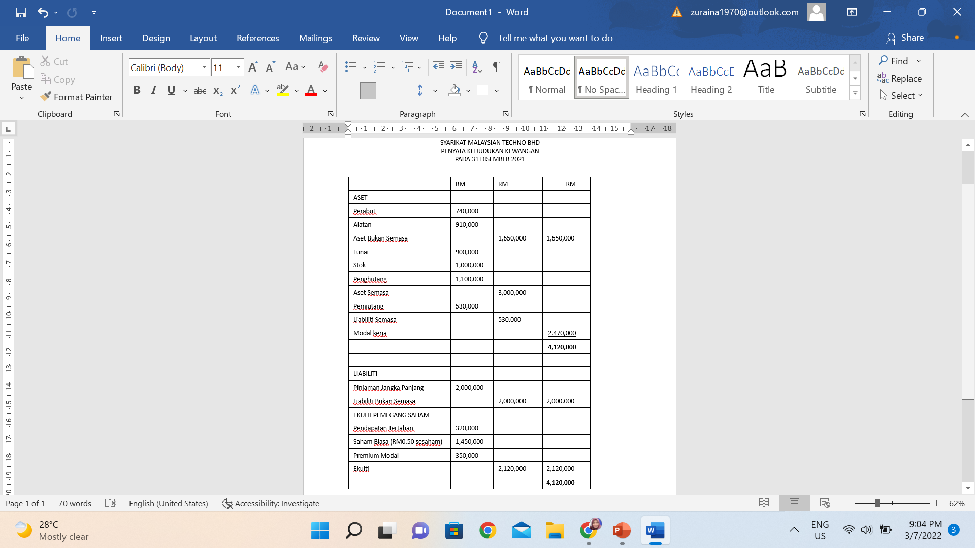

Slide 22
3. PENYATA ALIRAN TUNAI
Merupakan satu penyata tentang aliran sumber dan penggunaan tunai yang menunjukkan perubahan kedudukan tunai bagi suatu tempoh perakaunan.
Membantu pihak pengurusan membuat perancangan aktiviti harian, pelaburan jangka panjang dan mencari peluang perniagaan.
Juga digunakan oleh pihak luar untuk mengukur keupayaan firma membayar dividen, menyelesaikan hutang dan membayar faedah.
Aliran Tunai boleh dibahagikan kepada 3 aktiviti kewangan:
Aktiviti Operasi
Aktiviti Pelaburan
Aktiviti Pembiayaan

Slide 23
3. PENYATA ALIRAN TUNAI
Aliran Tunai daripada Aktiviti Operasi
- Termasuk untung bersih campur item-item belanja bukan tunai seperti susut nilai dan perubahan dalam beberapa akaun Modal Kerja.
ii. Aliran Tunai daripada Aktiviti Pelaburan
- Menunjukkan aktiviti pelaburan untuk sekuriti jangka panjang, mesin, kilang dan aset tetap lain.
iii. Aliran Tunai daripada Aktiviti Pembiayaan
- Menunjukkan aliran tunai aktiviti pembiayaan modal syarikat iaitu penjualan atau penamatan bon, saham utama dan saham biasa.

Slide 24
SYARIKAT MALAYSIAN TECHNO BHD
PENYATA ALIRAN TUNAI
BAGI TAHUN BERAKHIR 31 DISEMBER 2021
 | RM
Aliran Tunai Dari Aktiviti Operasi:
Tunai diterima untuk hasil | 709,000
Tunai dibayar untuk belanja | (209,000)
Aliran Tunai Bersih Dari Aktiviti Operasi | 500,000
Aliran Tunai Dari Aktiviti Pelaburan:
Belian aset | 210,000
Jualan aset | (50,000)
Aliran Tunai Bersih Dari Aktiviti Pelaburan | (160,000)
Aliran Tunai Dari Aktiviti Pembiayaan:
Terbitan saham | 500,000
Bayaran dividen | (130,000)
Aliran Tunai Bersih Dari Aktiviti Pembiayaan | 370,000
Pertambahan dalam Tunai Bersih | 710,000
Bagi Tunai Awal | 190,000
Bagi Tunai Akhir | 900,000

Slide 25
6.2 PENYATA KEWANGAN
c) Menyediakan dan Menganalisis Nisbah Kewangan
Analisis Nisbah Kewangan:
Kaedah yang digunakan untuk menilai kedudukan kewangan, kecekapan dan keberuntungan sesebuah perniagaan.
Dilakukan dengan membandingkan maklumat kewangan bagi beberapa tempoh tertentu atau membandingkan dengan perniagaan lain.

Slide 26
Nisbah Keuntungan
JENIS-JENIS NISBAH KEWANGAN
Nisbah Kecairan
Nisbah Hutang
Nisbah Aktiviti
Nisbah Pelaburan

Slide 27
1. NISBAH KECAIRAN
Mengukur keupayaan sesebuah perniagaan untuk membayar pembiayaan jangka pendek dan memenuhi tunai yg dijangkakan.
Nisbah ini penting kerana kegagalan untuk menyelesaikan tanggungan ini mengakibatkan firma boleh diisytihar muflis.
Kedudukan kecairan yang mencukupi penting bagi memenuhi tuntutan pemiutang.
Kecairan yg terlalu rendah menjejaskan kepercayaan pembekal terhadap keupayaan firma membayar hutang – firma mungkin sukar mendapat kemudahan kredit pada masa depan.

Slide 28
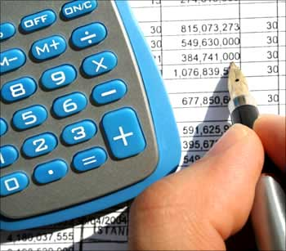
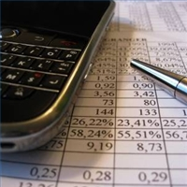
1. NISBAH KECAIRAN
i. Nisbah Semasa
ii. Nisbah Segera (Cepat)

Slide 29
i. Nisbah Semasa (Current Ratio)
Mengukur keupayaan sesebuah perniagaan untuk membayar hutang jangka pendek.
Mengukur tahap aset semasa yang mampu untuk membayar balik liabiliti semasa.
Semakin tinggi nisbah semasa, semakin kukuh keupayaan firma membayar balik hutang jangka pendek.

Slide 30
i. Nisbah Semasa (Current Ratio)
Aset Semasa
Nisbah Semasa =
Liabiliti Semasa
Firma mampu membayar balik hutang jangka pendek seandainya nisbah semasa firma melebihi 1.
Nisbah yang kurang daripada 1 menunjukkan firma tidak berupaya untuk menjelaskan tuntutan semasanya.

Slide 31




Slide 32


SYARIKAT MALAYSIAN TECHNO BHD
PENYATA PENDAPATAN KOMPREHENSIF
BAGI TAHUN BERAKHIR 31 DISEMBER 2021
 | RM
Jualan | 8,500,000
Kos Barang Dijual | (450,000)
Untung Kasar | 8,050,000
Belanja Jualan dan Pentadbiran | (5,650,000)
Belanja Susutnilai | (80,000)
Untung Operasi | 2,320,000
Belanja Faedah | (700,000)
Untung Sebelum Cukai | 1,620,000
Cukai | (551,000)
Untung Bersih | 1,069,000
Bayaran Dividen Saham Biasa | (749,000)
Untung Tertahan Dibawa Ke Hadapan | 320,000

Slide 33

Contoh Pengiraan: Rujuk Penyata Kedudukan Kewangan & Penyata Pendapatan Komprehensif Syarikat Malaysian Techno Berhad
Aset Semasa:
Tunai RM 900,000
Stok RM 1,000,000
Penghutang RM 1,100,000
Liabiliti Semasa:
Pemiutang RM 530,000
Berdasarkan maklumat di atas, hitungkan nisbah semasa Syarikat Malaysian Techno.

Slide 34

i. Nisbah Semasa (Current Ratio)
Aset Semasa = RM 3,000,000
Liabiliti Semasa RM 530,000
= 5.66 kali
Kesimpulan:
Pada tahun 2021, setiap RM 1 liabiliti semasa Syarikat Malaysian Techno dapat ditanggung dengan RM5.66 aset semasa syarikat.
ATAU
Syarikat Malaysian Techno mempunyai kemampuan sebanyak 5.66 kali aset semasa bagi setiap 1.0 kali liabiliti semasa
Ini menunjukkan Syarikat Malaysian Techno mempunyai lebihan aset semasa sebanyak RM4.66 dan mampu membayar hutang jangka pendeknya.

Slide 35
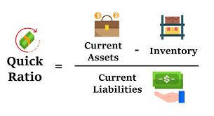
ii. Nisbah Cepat/Segera
(Quick Ratio/Acid Test Ratio)
Nisbah Cepat mengukur keupayaan tunai dan aset hampir tunai tanpa inventori untuk menampung liabiliti semasa.
Nisbah ini memberi penekanan kepada kecairan sebenar melalui pengecualian nilai inventori kerana inventori sukar ditukar kepada tunai.
Inventori sukar ditukarkan kepada tunai kerana ianya merangkumi 3 item; bahan mentah, barang separuh siap, barang siap dan pembelian secara kredit. Oleh itu ianya mengambil masa untuk mendapatkan tunai.

Slide 36
ii. Nisbah Cepat/Segera
(Quick Ratio/Acid Test Ratio)
Nisbah Cepat
Aset Semasa - Inventori
=
Liabiliti Semasa
Firma mampu membayar balik hutang jangka pendek pada tahun 2021 dengan segera seandainya nisbah cepat firma melebihi 1.
Nisbah yang kurang drpd 1 menunjukkan firma tidak berupaya utk menjelaskan liabiliti semasanya dengan kadar segera.
Lebih tinggi nisbah adalah lebih baik.

Slide 37
Contoh Pengiraan: Rujuk Penyata Kedudukan Kewangan & Penyata Pendapatan Komprehensif Syarikat Malaysian Techno Berhad
Aset Semasa- Inventori
Liabiliti Semasa
= RM 3,000,000 - RM 1,000,000
RM 530,000
= 3.77 kali
Kesimpulan:
Pada tahun 2021, setiap RM 1 liabiliti semasa Syarikat Malaysian Techno boleh dibayar sebanyak RM3.77 aset semasa tidak termasuk inventori.
ATAU Syarikat Malaysian Techno ada 2.77 kali aset semasa tanpa inventori bagi setiap 1.0 kali liabiliti semasa.
Ini menunjukkan Syarikat Malaysian Techno mampu membiayai hutang jangka pendeknya dengan cepat @ segera.

Slide 38

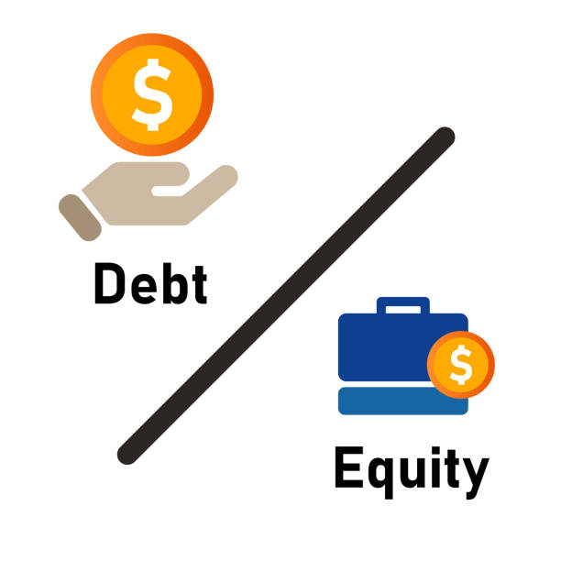
2. NISBAH HUTANG
Menganalisis tanggungan hutang firma.
Mengetahui kebolehan firma untuk menguruskan hutang.
Pengurusan hutang melibatkan persoalan sama ada firma berupaya untuk membayar faedah.
Mengukur sama ada peratusan hutang yang ditanggung bersesuaian atau sebaliknya.

Slide 39



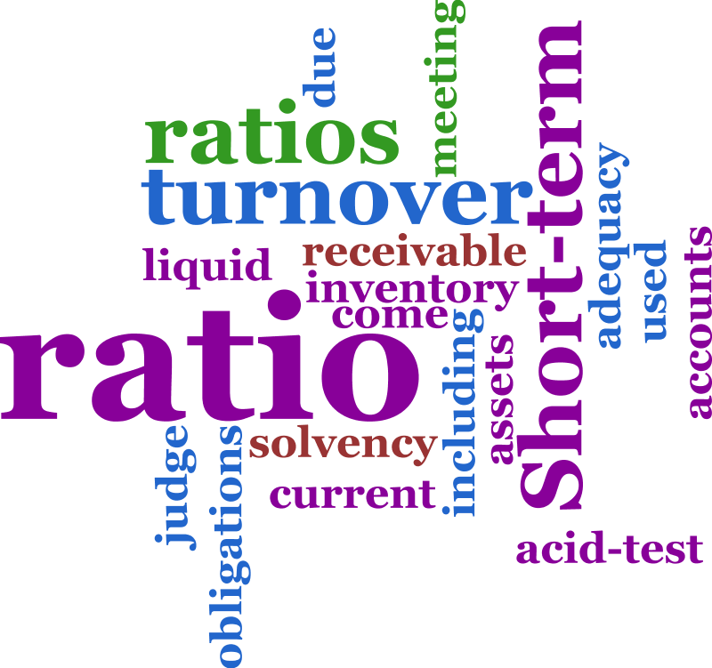
2. NISBAH HUTANG
i. Hutang Atas Ekuiti
ii. Hutang Atas Aset

Slide 40
Nisbah Hutang Atas Ekuiti
Jumlah Hutang
X 100
Nisbah Hutang Atas Ekuiti
=
Jumlah Ekuiti
Nisbah hutang atas ekuiti mengukur amaun hutang bagi setiap ringgit ekuiti.
Jumlah Hutang: Hutang Jangka Pendek dan Hutang Jangka Panjang.

Slide 41
i. Nisbah Hutang Atas Ekuiti
Contoh Pengiraan: Rujuk Penyata Kedudukan Kewangan & Penyata Pendapatan Komprehensif Syarikat Malaysian Techno Berhad
Jumlah Liabiliti
Pemiutang RM 530,000
Pinjaman Jangka Panjang RM 2,000,000
Jumlah Ekuiti RM 2,120,000
Berdasarkan maklumat di atas, hitungkan nisbah hutang atas ekuiti Syarikat Malaysian Techno.

Slide 42
Nisbah Hutang Atas Ekuiti
Nisbah Hutang Atas Ekuiti: = Jumlah Liabiliti x 100
Jumlah Ekuiti
= RM 2,530,000 x 100
RM 2,120,000
= 119.34%
Kesimpulan:
Ini menunjukkan bahawa pada 2021, setiap RM1 yang disumbangkan oleh pemegang saham, terdapat RM1.19 hutang dalam struktur kewangan syarikat. Dana syarikat dibiayai oleh hutang sebanyak 119.34% berbanding ekuiti 100%.

Slide 43
ii. Nisbah Hutang Atas Aset
Jumlah Liabiliti
Nisbah Hutang Atas Aset
=
x 100
Jumlah Aset
Menunjukkan peratusan aset yang dibiayai oleh hutang atau pihak ketiga iaitu pemberi pinjaman.
Jumlah Hutang: Liabiliti Semasa dan Liabiliti Bukan Semasa.
Jumlah Aset: Aset Semasa dan Aset Bukan Semasa.

Slide 44
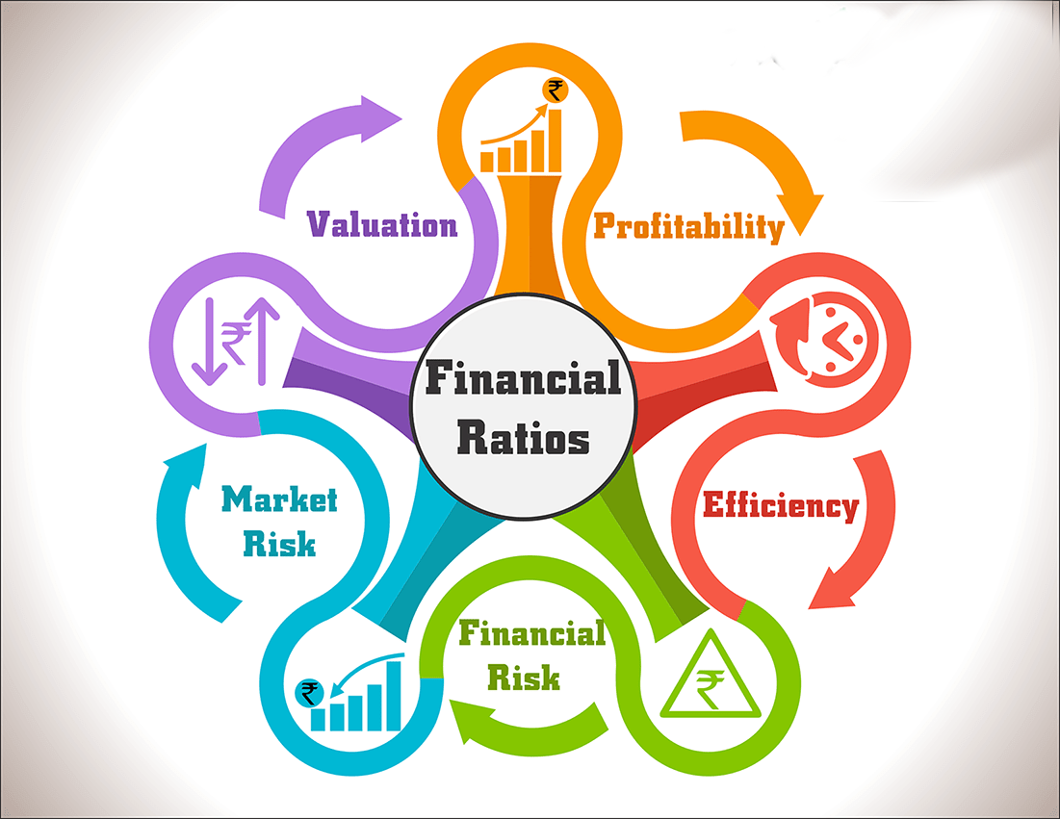
ii. Nisbah Hutang Atas Aset
Contoh Pengiraan: Rujuk Penyata Kedudukan Kewangan & Penyata Pendapatan Komprehensif Syarikat Malaysian Techno Berhad
Jumlah Liabiliti
Pemiutang RM 530,000
Pinjaman Jangka Panjang RM 2,000,000
Jumlah Aset:
Aset Semasa RM 3,000,000
Aset Bukan Semasa RM 1,650,000
Berdasarkan maklumat di atas, hitungkan nisbah hutang atas aset Syarikat Malaysian Techno.

Slide 45
ii. Nisbah Hutang Atas Aset
Nisbah Hutang Atas Aset = Jumlah Liabiliti x 100
Jumlah Aset
= RM 2,530,000 x 100
RM 4,650,000
= 54.41%
Kesimpulan:
Ini menunjukkan pada 2021, 54.41% daripada keseluruhan aset Syarikat Malaysian Techno dibiayai secara hutang.

Slide 46
3. NISBAH KEUNTUNGAN
Nisbah-nisbah di dalam kumpulan ini mengukur keberkesanan aktiviti-aktiviti firma dalam menjana keuntungan.
Terdapat dua jenis Nisbah Keuntungan iaitu:
Margin Keuntungan: Mengukur pencapaian berbanding dengan jualan. Jenis-jenis: Margin Untung Kasar, Margin Untung Bersih | Nisbah-Nisbah Pulangan: Mengukur pencapaian berbanding dengan saiz pelaburan. Jenis-jenis: Pulangan Atas Ekuiti, Pulangan Atas Aset

Slide 47
a. Margin Keuntungan:
i. Margin Untung Kasar (Gross Profit Margin)
Untung Kasar
Margin Untung Kasar
=
x 100
Jualan
Mengukur peratus untung kasar yang diperolehi bagi setiap ringgit jualan.
Menunjukkan lebihan dari setiap ringgit jualan sebelum ditolak dengan semua belanja firma.

Slide 48
Contoh Pengiraan: Rujuk Penyata Kedudukan Kewangan & Penyata Pendapatan Komprehensif Syarikat Malaysian Techno Berhad
a. Margin Keberuntungan:
i. Margin Untung Kasar (Gross Profit Margin)
Jualan RM 8,500,000
Pendapatan kasar RM 8,050,000
Berdasarkan maklumat di atas, hitungkan margin untung kasar Syarikat Malaysian Techno.

Slide 49
a. Margin Keberuntungan:
i. Margin Untung Kasar (Gross Profit Margin)
Margin Untung Kasar = Untung Kasar x 100
Jualan
= RM 8,050,000 x 100
RM 8,500,000
= 94.71%
Kesimpulan:
Setiap RM1 jualan Syarikat Malaysian Techno pada tahun 2021 menyumbangkan keuntungan kasar sebanyak RM0.95.

Slide 50
a. Margin keberuntungan:
ii. Margin Untung Bersih (Net Profit Margin)
Margin Untung Bersih
(Pulangan Atas Jualan)
Untung Bersih
=
x 100
Jualan
*Untung yg diguna adalah untung selepas cukai.
Mengukur peratus untung bersih yang diperolehi bagi setiap ringgit jualan.
Menunjukkan lebihan dari setiap ringgit jualan setelah ditolak dengan semua belanja firma.

Slide 51
Contoh Pengiraan: Rujuk Penyata Kedudukan Kewangan & Penyata Pendapatan Komprehensif Syarikat Malaysian Techno Berhad
a. Margin keberuntungan:
ii. Margin Untung Bersih (Net Profit Margin)
Jualan RM 8,500,000
Pendapatan selepas cukai RM 1,069,000
Berdasarkan maklumat di atas, hitungkan Margin Untung Bersih Syarikat Malaysian Techno.

Slide 52
a. Margin keberuntungan:
ii. Margin Untung Bersih (Net Profit Margin)
Margin Untung Bersih = Untung Bersih Selepas Cukai x 100
Jualan
= RM 1,069,000 x 100
RM 8,500,000
= 12.58%
Kesimpulan:
Setiap RM1 jualan Syarikat Malaysian Techno pada tahun 2021 menyumbangkan keuntungan bersih sebanyak RM0.13

Slide 53
b. Nisbah Pulangan:
i. Pulangan Atas Ekuiti (Return on Equity)
Pulangan Atas Ekuiti (ROE)
=
Untung Bersih
x 100
Jumlah Ekuiti
Mengukur pulangan yang diperolehi oleh pemilik bagi setiap ringgit yang dilaburkan dalam perniagaan.
Membandingkan untung bersih syarikat dengan jumlah ekuiti.
Lebih tinggi nisbah ini menggambarkan jumlah ekuiti yang dilaburkan mampu menjana keuntungan yang tinggi.

Slide 54
Contoh Pengiraan: Rujuk Penyata Kedudukan Kewangan & Penyata Pendapatan Komprehensif Syarikat Malaysian Techno Berhad
b. Nisbah Pulangan:
i. Pulangan Atas Ekuiti (Return on Equity)
Pendapatan bersih RM 1 069 000
Ekuiti Pemegang Saham RM 2,120,000
Berdasarkan maklumat di atas, hitungkan pulangan atas ekuiti Syarikat Malaysian Techno.

Slide 55
b. Nisbah Pulangan:
i. Pulangan Atas Ekuiti (Return on Equity)
Pendapatan selepas cukai/pendapatan bersih x 100%
Jumlah Ekuiti
= RM 1,069,000 x 100
RM 2,120,000
= 50.42%
Kesimpulan:
Setiap RM1 yang dilaburkan Syarikat Malaysian Techno pada 2021 akan menjana keuntungan bersih sebanyak RM0.50

Slide 56
Nisbah Pulangan:
ii. Pulangan Atas Aset/Pulangan Atas Pelaburan
(Return On Assets - ROA/ROI)
Untung Bersih
Pulangan Atas Aset (ROA)
x 100
=
Jumlah Aset
Mengukur kadar keuntungan daripada setiap ringgit yang dilaburkan ke atas aset.
Menunjukkan kecekapan firma di dalam pelaburan aset.
Semakin tinggi, semakin baik kerana menunjukkan keuntungan yang diperolehi.

Slide 57
Contoh Pengiraan: Rujuk Penyata Kedudukan Kewangan & Penyata Pendapatan Komprehensif Syarikat Malaysian Techno Berhad
Nisbah Pulangan:
ii. Pulangan Atas Aset/Pulangan Atas Pelaburan
(Return On Assets - ROA/ROI)
Pendapatan bersih RM 1,069,000
Jumlah Aset RM 4,650,000
Berdasarkan maklumat di atas, hitungkan pulangan atas aset Syarikat Malaysian Techno.

Slide 58
Nisbah Pulangan:
ii. Pulangan Atas Aset/Pulangan Atas Pelaburan
(Return On Assets - ROA/ROI)
= Pendapatan selepas cukai/pendapatan bersih x 100 Jumlah Aset
= RM 1,069,000 x 100
RM 4,650,000
= 22.99%
Kesimpulan:
Setiap RM1 yang dilaburkan Syarikat Malaysian Techno pada 2021 ke atas aset menyumbangkan keuntungan sebanyak RM0.23.

Slide 59
4. NISBAH AKTIVITI
Mengukur sejauh mana keberkesanan syarikat dalam menggunakan aset-aset dalam operasinya.
3 jenis nisbah aktiviti:
i. Pusing Ganti Inventori
ii. Pusing Ganti Jumlah Aset
iii. Tempoh Purata Kutipan

Slide 60
i. Pusing Ganti Inventori
Kos Barang Dijual
Pusing Ganti Inventori
=
Inventori
@
Jualan
Pusing Ganti Inventori
=
Inventori
Ia menerangkan kecekapan firma dalam menukarkan inventori kepada jualan.
Lebih tinggi adalah lebih baik kerana firma tidak menyimpan stok berlebihan.

Slide 61
Contoh Pengiraan: Rujuk Penyata Kedudukan Kewangan & Penyata Pendapatan Komprehensif Syarikat Malaysian Techno Berhad
i. Pusing Ganti Inventori
Jualan : RM 8,500,000
Inventori : RM 1,000,000
KBDJ : RM 450,000
Berdasarkan maklumat di atas, hitungkan pusing ganti inventori Syarikat Malaysian Techno.

Slide 62
i. Pusing Ganti Inventori
Pusing Ganti Inventori = Jualan @ KBDJ
Inventori Inventori
= 8,500,000 450,000
1,000,000 1,000,000
= 8.5 kali 0.45 kali
Kesimpulan:
Pada tahun 2021, setiap RM 1 inventori Syarikat Malaysian Techno dapat menghasilkan jualan sebanyak 8.5 kali atau RM 8.50.

Slide 63
ii. Pusing Ganti Jumlah Aset
Pusing Ganti Jumlah Aset
=
Jualan
Jumlah Aset
Menunjukkan keupayaan dan kecekapan penggunaan aset firma untuk menjana hasil jualan.

Slide 64
Contoh Pengiraan: Rujuk Penyata Kedudukan Kewangan & Penyata Pendapatan Komprehensif Syarikat Malaysian Techno Berhad
ii. Pusing Ganti Jumlah Aset
Maklumat:
Jualan : RM 8,500,000
Jumlah Aset : RM 4,650,000
Berdasarkan maklumat di atas, hitungkan pusing ganti jumlah aset.

Slide 65
ii. Pusing Ganti Jumlah Aset
Pusing Ganti Jumlah Aset = Jualan
Jumlah Aset
= 8,500,000
4,650,000
= 1.83 kali
Kesimpulan:
Ini menunjukkan bahawa setiap RM 1 yang dilaburkan Syarikat Malaysian Techno pada tahun 2021 ke atas aset dapat menghasilkan jualan sebanyak RM1.83 @ 1.83 kali.

Slide 66
iii. Tempoh Purata Kutipan
Akaun Belum Terima
Tempoh Purata Kutipan
=
*Purata Jualan Kredit
*Jika tidak diberi jualan kredit, boleh guna jualan
Mengukur keupayaan firma untuk mengutip hutang daripada pelanggan.
Ia menunjukkan purata masa yang diambil untuk mengutip hutang daripada pelanggan atau akaun belum terima.

Slide 67


Contoh Pengiraan: Rujuk Penyata Kedudukan Kewangan & Penyata Pendapatan Komprehensif Syarikat Malaysian Techno Berhad
iii. Tempoh Purata Kutipan
Jualan : RM 8,500,000
Penghutang : RM 300,000
Berdasarkan maklumat di atas, hitungkan tempoh purata kutipan Syarikat Malaysian Techno.

Slide 68
iii. Tempoh Purata Kutipan
Tempoh Purata Kutipan = ABT x 365 Hari
Jualan
= 1,100,000 x 365 Hari
8,500,000
= 47.24 @ 48 hari
Kesimpulan:
Ini menunjukkan bahawa pada 2021, Syarikat Malaysian Techno mengambil masa selama 48 hari untuk mengutip hutang dari pelanggan-pelanggannya

Slide 69
5. NISBAH PELABURAN
Nisbah yang mengukur prestasi saham syarikat.
Jenis-jenis Nisbah Pelaburan ialah:
i. Pendapatan Sesaham (Earning per Share - EPS)
ii. Harga Perolehan (Price-Earning Ratio – P/E Ratio)
iii. Nilai Buku Sesaham (Book Value per Share)
iv. Nilai Pasaran kepada Nilai Buku (Market-to-Book Value)

Slide 70
i. Pendapatan Sesaham
(Earning per Share - EPS)
Pendapatan Sesaham = Untung Bersih
Bilangan saham biasa
Mengukur untung yang diperolehi oleh syarikat daripada setiap saham yang diterbitkan.
Penting untuk menggambarkan pengembangan perniagaan dan beri prospek yang baik kepada pemegang saham untuk menerima dividen.

Slide 71
i. Nisbah Pendapatan Sesaham
Contoh Pengiraan: Rujuk Penyata Kedudukan Kewangan & Penyata Pendapatan Komprehensif Syarikat Malaysian Techno Berhad
Maklumat:
Untung Bersih : RM 1,069,000
Bilangan saham biasa : 2,900,000 unit (RM1,450,000/RM0.50)
Berdasarkan maklumat di atas, hitungkan nisbah pendapatan sesaham Syarikat Malaysian Techno.

Slide 72

i. Nisbah Pendapatan Sesaham
Pendapatan Sesaham = Untung Bersih
Bilangan saham biasa
= 1,069,000
2,900,000
= RM 0.37
Ini menunjukkan setiap seunit saham yang dilaburkan oleh Syarikat Malaysian Techno pada 2021 dapat memberi keuntungan bersih sebanyak RM0.37.

Slide 73
ii. Harga Perolehan (Price-Earning Ratio – P/E Ratio)
Harga Perolehan = Harga Pasaran Sesaham
Pendapatan Sesaham
Pelabur dan pengurus menggunakan nisbah ini sebagai petunjuk prospek firma pada masa depan.
Kedudukan nisbah ini menunjukkan tahap keyakinan pelabur ke atas prestasi firma.
Jika nisbah tinggi, pelabur menjangkakan keuntungan syarikat akan berubah pada masa depan kerana keyakinan yang digambarkan oleh nisbah.
Menunjukkan jumlah ringgit yang sanggup dibayar pelabur bagi setiap RM1 keuntungan yang dilaporkan oleh syarikat.

Slide 74

Contoh Pengiraan: Rujuk Penyata Kedudukan Kewangan & Penyata Pendapatan Komprehensif Syarikat Malaysian Techno Berhad
ii. Harga Perolehan (Price-Earning Ratio – P/E Ratio)
Maklumat:
Untung Bersih : RM1,069,000
Bilangan saham biasa : 2,900,000 unit
Harga pasaran sesaham : RM 0.69
Berdasarkan maklumat di atas, hitungkan nisbah harga perolehan Syarikat Malaysian Techno.

Slide 75
ii. Harga Perolehan (Price-Earning Ratio – P/E Ratio)
Nisbah Harga-Perolehan = Harga Pasaran Sesaham
Pendapatan Sesaham
= 0.69
0.37
= 1.86 kali
Kesimpulan:
Ini menunjukkan bagi setiap pendapatan sesaham Syarikat Malaysian Techno pada 2021, pelabur sanggup membayar sebanyak 1.86 kali.

Slide 76
iii. Nilai Buku Sesaham
(Book Value per Share)
Nilai Buku Sesaham
Ekuiti Pemegang Saham
=
Jumlah Unit Saham Biasa Diterbitkan
Merupakan lebihan bagi saham syarikat setelah menjual asetnya, membayar liabiliti kepada kreditor dan pemegang saham keutamaan (nilai bersih saham).
Ia adalah nilai instrumen atau nilai komersil seperti yang dimasukkan dalam buku kewangan syarikat, bukan amaun yang boleh dijual beli dipasaran tertentu.
Lebih tinggi nisbah adalah lebih baik.

Slide 77

Contoh Pengiraan: Rujuk Penyata Kedudukan Kewangan & Penyata Pendapatan Komprehensif Syarikat Malaysian Techno Berhad
iii. Nilai Buku Sesaham (Book Value per Share)
Maklumat:
Ekuiti Pemegang Saham : RM2,120,000
Bilangan saham biasa : 2,900,000 unit
Berdasarkan maklumat di atas, hitungkan nilai buku sesaham Syarikat Malaysian Techno.

Slide 78
iii. Nilai Buku Sesaham (Book Value per Share)
Nilai Buku Sesaham
=
Ekuiti Pemegang Saham
Jumlah Unit Saham Biasa Diterbitkan
= 2,120,000
2,900,000
= RM 0.73
Kesimpulan:
Ini menunjukkan bagi setiap seunit saham yang dilaburkan oleh Syarikat Malaysian Techno pada 2021, nilai bersih saham adalah RM0.73.

Slide 79
iv. Nilai Pasaran kepada Nilai Buku (Market-to-Book Value)
Nilai Pasaran kepada Nilai Buku
Harga Pasaran Sesaham
=
Nilai Buku Sesaham
Juga dikenali sebagai Nilai Aset Bersih.
Memberi gambaran tentang persepsi pelabur terhadap saham syarikat. Nisbah yang tinggi menunjukkan pelabur sanggup membayar lebih bagi setiap ringgit nilai buku saham tersebut.

Slide 80
iv. Nilai Pasaran kepada Nilai Buku (Market-to-Book Value)
Maklumat:
Untung Bersih : RM1,069,000
Bilangan saham biasa : 2,900,000 unit
Harga pasaran sesaham : RM 0.69
Berdasarkan maklumat di atas, hitungkan Nilai Pasaran kepada Nilai Buku Syarikat Malaysian Techno.

Slide 81
iv. Nilai Pasaran kepada Nilai Buku (Market-to-Book Value)
Nilai Pasaran Kepada Nilai Buku = Harga Pasaran Sesaham
Nilai Buku Sesaham
= 0.69
0.73
= 0.95 kali
Kesimpulan:
Ini menunjukkan setiap nilai buku Syarikat Malaysian Techno pada 2021 hanya meningkatkan harga saham dipasaran sebanyak 0.95 kali.

Slide 82


6.2 PENYATA KEWANGAN
d) Menganalisis Prestasi Kewangan Syarikat
Prestasi kewangan syarikat boleh dinilai berdasarkan:
1
Perbandingan Trend
2
Perbandingan Industri

Slide 83

1. PERBANDINGAN TREND
Merupakan perbandingan nisbah tahun semasa firma dengan nisbah firma pada tahun sebelumnya
Dikenali juga sebagai analisis siri masa (time-series analysis)
Analisis dapat menunjukkan arah aliran (trend) kewangan firma
Ia dapat membantu menjangka sama ada kewangan firma akan berkembang atau menjadi semakin buruk melalui tempoh masa.

Slide 84
Contoh: Nisbah Pulangan Atas Aset Syarikat Malaysian Techno Bhd pada 2021 dan 2020
Tahun | 2020 | 2021
Syarikat Malaysian Techno Bhd | 15.35% | 22.99%
Pada 2021 pulangan atas aset Syarikat Malaysian Techno ialah 22.99%, manakala pada tahun 2020 pulangan atas aset syarikat ialah 15.35 %. Ini menunjukkan 2021 lebih baik berbanding tahun 2020.
Kesimpulannya, setiap RM1.00 aset Syarikat Malaysian Techno mampu menjana jualan sebanyak RM0.23 pada tahun 2021 berbanding hanya RM0.15 pada tahun 2020.

Slide 85

2. PERBANDINGAN INDUSTRI
Membandingkan suatu nisbah firma dengan nisbah firma-firma yang lain dalam industri yang sama dan tahun yang sama
Dikenali juga sebagai analisis keratan rentas (cross sectional analysis)
Dilakukan melalui analisis perbandingan (comparative analysis)

Slide 86
Contoh: Nisbah Pulangan Atas Aset Syarikat Malaysian Techno dan Purata Industri pada 2021
Tahun | 2021
Syarikat Malaysian Techno Bhd | 22.99%
Purata Industri | 23.75%
Pulangan atas aset syarikat pada 2021 ialah 22.99%, lebih buruk berbanding purata industri iaitu 23.75%.
Ini menunjukkan bagi setiap RM1.00 aset, Syarikat Malaysian Techno menjana jualan sebanyak RM0.23 dimana lebih buruk berbanding purata industri iaitu RM0.24.

Slide 87

6.3 KAWALAN KEWANGAN
a) Takrif Kawalan Kewangan
Kawalan kewangan merupakan salah satu pendekatan yang berkesan bagi mengawal prestasi keseluruhan firma.
Kawalan kewangan melibatkan aspek peraturan, perundangan selain teknik untuk mencegah berlakunya pengagihan dana yang tidak berpatutan.
Salah satu kaedah yang digunakan ialah analisis nisbah kewangan yang membolehkan kelemahan dan kekuatan firma dikenalpasti.

Slide 88
6.3 KAWALAN KEWANGAN
b) Menyediakan Belanjawan Tunai
Belanjawan Tunai merupakan perancangan aliran tunai yang membolehkan syarikat merancang akan keperluan tunai untuk satu tempoh jangka pendek pada masa hadapan.
Ia disediakan untuk menunjukkan aliran tunai mingguan, bulanan supaya pihak pengurusan dapat mengawasi aliran tunai dengan lebih teliti
Jika mengalami kekurangan tunai, pengurus akan mendapatkan pembiayaan tambahan dan jika lebihan akan membuat pelaburan jangka pendek.

Slide 89
BELANJAWAN TUNAI
Belanjawan Tunai terdiri daripada empat komponen utama:
1. Penerimaan Tunai
2. Pembayaran Tunai
3. Perubahan Tunai Bersih
4. Pembiayaan yang diperlukan atau pelaburan yang hendak dilakukan

Slide 90


BELANJAWAN TUNAI
1. Penerimaan Tunai
Firma meramal bila dan berapakah kutipan daripada jualan secara kredit telah dilakukan.
Komponen penerimaan tunai termasuk semua aliran masuk tunai dalam tempoh perancangan kewangan.
Contohnya: Jualan Tunai, Kutipan dari akaun penghutang/ABT dan penerimaan tunai yang lain.

Slide 91

BELANJAWAN TUNAI
2. Pembayaran Tunai
Termasuk aliran keluar tunai sepanjang tempoh perancangan kewangan.
Contoh: Pembelian Barangan, Pemiutang, Bayaran Sewa dan Bayaran Cukai.

Slide 92

BELANJAWAN TUNAI
3. Perubahan Tunai Bersih
Baki Tunai akan diperolehi setelah semua penerimaan atau kutipan tunai yang dilakukan ditolak dengan pembayaran tunai.
Baki Negatif berlaku apabila kutipan lebih rendah daripada pembayaran – Firma perlu menguruskan pinjaman untuk pembiayaan.
Jika Bakinya Positif, firma perlu memikirkan untuk melabur wang tersebut. Contohnya ke dalam sekuriti boleh pasar (simpanan tetap – boleh dicairkan pada bila-bila masa)

Slide 93
BELANJAWAN TUNAI
4. Pembiayaan Yang Diperlukan
Bahagian ini menunjukkan jumlah wang yang diperlukan oleh firma untuk menampung kekurangan tunai yang wujud setelah mengambil kira baki tunai awal dan baki tunai akhir (lebihan/kurangan).
Pembiayaan jangka pendek akan dibuat oleh syarikat jika syarikat mempunyai kurangan tunai pada sesuatu tempoh.
Jika syarikat mempunyai lebihan tunai, syarikat akan membuat pelaburan jangka pendek tunai tersebut untuk mendapatkan faedah. Ia lebih baik daripada membiarkan tunai tersebut dalam keadaan yang tidak mendatangkan hasil (idle).

Slide 94
Tempoh | Bulan (RM) | Bulan (RM) | Bulan (RM)
Penerimaan Tunai: Jualan Akaun Belum Terima(Kutipan jualan kt)
Jumlah Penerimaan Tunai
Pembayaran Tunai: Belian Tunai Akaun Belum Bayar(Bayaran belian kt) Belanja Upah Belanja Pemasaran Belanja Am dan Pentadbiran
Jumlah Pembayaran Tunai
Perubahan Tunai Bersih *(Penerimaan – Pembayaran)
(+) Baki Awal Tunai
(=) Tunai Sedia Ada
(-) Faedah
(-) Tunai Sebelum Pinjaman
(+) Pinjaman @ (-) Pembiayaan
(=) Baki Akhir Tunai
Pembiayaan Kumulatif

Slide 95



PERANAN BELANJAWAN TUNAI SEBAGAI
ALAT KAWALAN
Untuk mengawal keluar masuk wang bagi memastikan syarikat mempunyai tunai yang mencukupi bagi menyelesaikan tuntutan tunai daripada pembekal, pekerja dan kerajaan.
Memastikan kewangan syarikat berjalan dengan lancar sepanjang tempoh perancangan.
Contohnya pencapaian sebenar dapat dibandingkan dengan apa yang dirancang. Sekiranya terdapat perbezaan jumlah baki tunai seperti yang dirancang, perubahan perlu dibuat supaya kembali kepada apa yang dirancang.

Slide 96
TAMAT
TERIMA KASIH

